Slide 1
第13章 MySQL用户管理

Slide 2
本章内容
13.1 权限表
13.2 账户管理
13.3 权限管理
13.4 访问控制
13.5 综合案例——综合管理用户权限

Slide 3
13.1 权限表
13.1.1 user表
13.1.2 db表和host表
13.1.3 tables_priv表和columns_priv表
13.1.4 procs_priv表

Slide 4
13.1.1 user表
User表是MySQL中最重要的一个权限表，记录允许连接到服务器的帐号信息，里面的权限是全局级的。

Slide 5
13.1.2 db表和host表
db表和host表是MySQL数据中非常重要的权限表。db表中存储了用户对某个数据库的操作权限，决定用户能从哪个主机存取哪个数据库。host表中存储了某个主机对数据库的操作权限，配合db权限表对给定主机上数据库级操作权限做更细致地控制。

Slide 6
13.1.3 tables_priv表和columns_priv表
tables_priv表用来对表设置操作权限。
columns_priv表用来对表的某一列设置权限。

Slide 7
13.1.4 procs_priv表
procs_priv表可以对存储过程和存储函数设置操作权限。

Slide 8
13.2 账户管理
13.2.1 登录和退出MySQL服务器
13.2.2 新建普通用户
13.2.3 删除普通用户
13.2.4 root用户修改自己的密码
13.2.5 root用户修改普通用户密码
13.2.6 普通用户修改密码
13.2.7 root用户密码丢失的解决办法

Slide 9
13.2.1 登录和退出MySQL服务器
mysql命令的常用参数以及登录和退出mysql服务器的方法。

Slide 10
13.2.2 新建普通用户
使用CREATE USER或GRANT语句。
直接操作MySQL授权表。

Slide 11
13.2.3 删除普通用户
1．使用DROP USER语句删除用户
2．使用DELETE语句删除用户

Slide 12
13.2.4 root用户修改自己的密码
1．使用mysqladmin命令在命令行指定新密码
2．修改mysql数据库的user表
3．使用SET语句修改root用户的密码

Slide 13
13.2.5 root用户修改普通用户密码
1．使用SET语句修改普通用户的密码
2．使用UPDATE语句修改普通用户的密码
3．使用GRANT语句修改普通用户密码

Slide 14
13.2.6 普通用户修改密码
普通用户登录MySQL服务器后，通过SET语句设置自己的密码。
  SET PASSWORD =
  PASSWORD(‘newpassword’);

Slide 15
13.2.7 root用户密码丢失的解决办法
1．使用--skip-grant-tables选项启动MySQL服务
2．使用root用户登录和重新设置密码
3．加载权限表

Slide 16
13.3 权限管理
13.3.1 MySQL的各种权限
13.3.2 授权
13.3.3 收回权限
13.3.4 查看权限

Slide 17
13.3.1 MySQL的各种权限
账户权限信息被存储在mysql数据库的user、db、host、tables_priv、columns_priv和procs_priv表中。在MySQL启动时，服务器将这些数据库表内容读入内存。

Slide 18
13.3.2 授权
授权就是为某个用户授于权限。合理的授权可以保证数据库的安全。MySQL中可以使用GRANT语句为用户授于权限。

Slide 19
13.3.3 收回权限
收回权限就是取消已经赋于用户的某些权限。收回用户不必要的权限可以在一定程度上保证系统的安全性。MySQL中使用REVOKE语句取消用户的某些权限。

Slide 20
13.3.4 查看权限
SHOW GRANTS语句可以显示指定用户的权限信息，使用SHOW GRANT语句查看账户信息。
  SHOW GRANTS FOR ‘user’@’host’ ;

Slide 21
13.4 访问控制
13.4.1 连接核实阶段
13.4.2 请求核实阶段

Slide 22
13.4.1 连接核实阶段
当连接MySQL服务器时，服务器基于用户的身份以及用户是否能通过正确的密码验证身份来接受或拒绝连接。
  user表
  3个字段（Host，User和Password）

Slide 23
13.4.1 请求核实阶段
建立了连接之后，对在此连接上进来的每个请求，服务器检查用户要执行的操作，然后检查是否有足够的权限来执行它。
user、db、host、tables_priv或columns_priv表

Slide 24
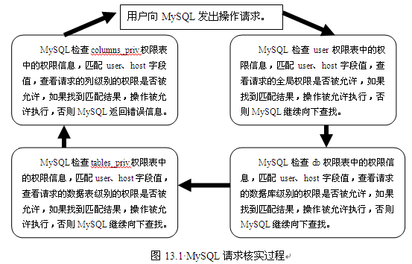
访问控制分为两个阶段：

Slide 25
13.5 综合案例——综合管理用户权限
新建用户newAdmin，允许其对test数据库中的person表进行操作。

